Slide 1










13、花钟

Slide 2
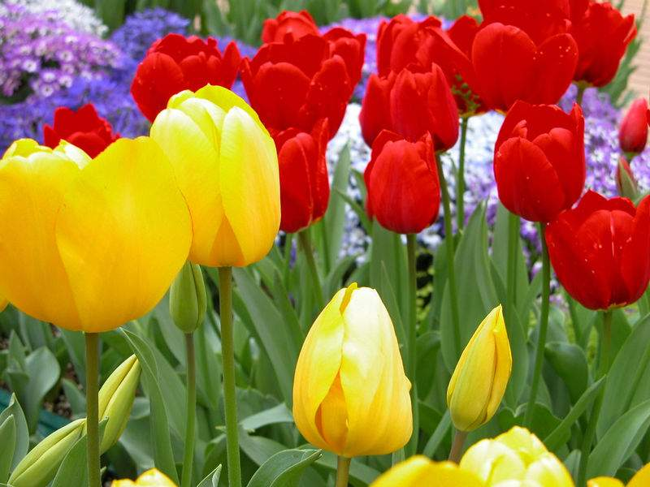
鲜花朵朵，争奇斗艳，芬芳迷人。

Slide 3
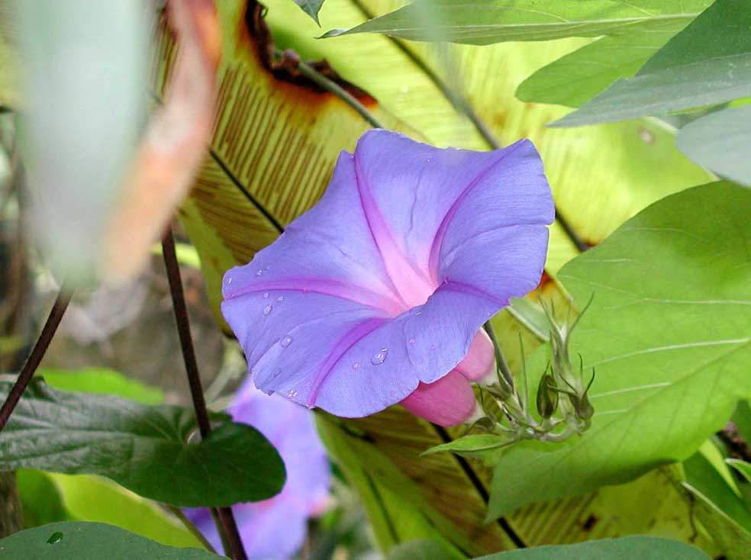

Slide 4
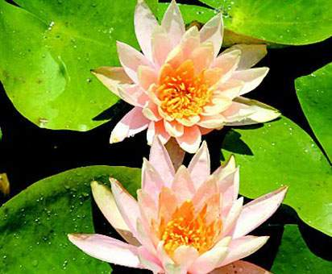

Slide 5
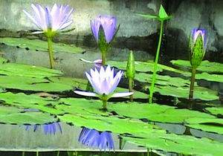

Slide 6
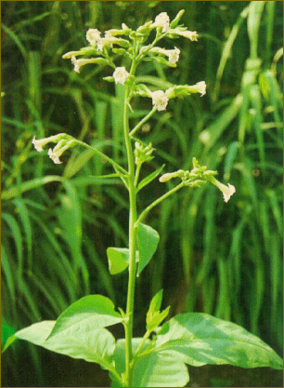

Slide 7
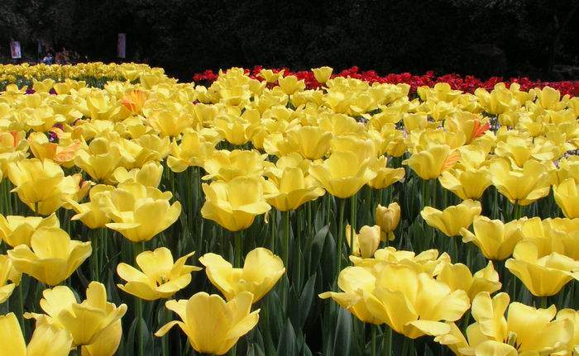

Slide 9
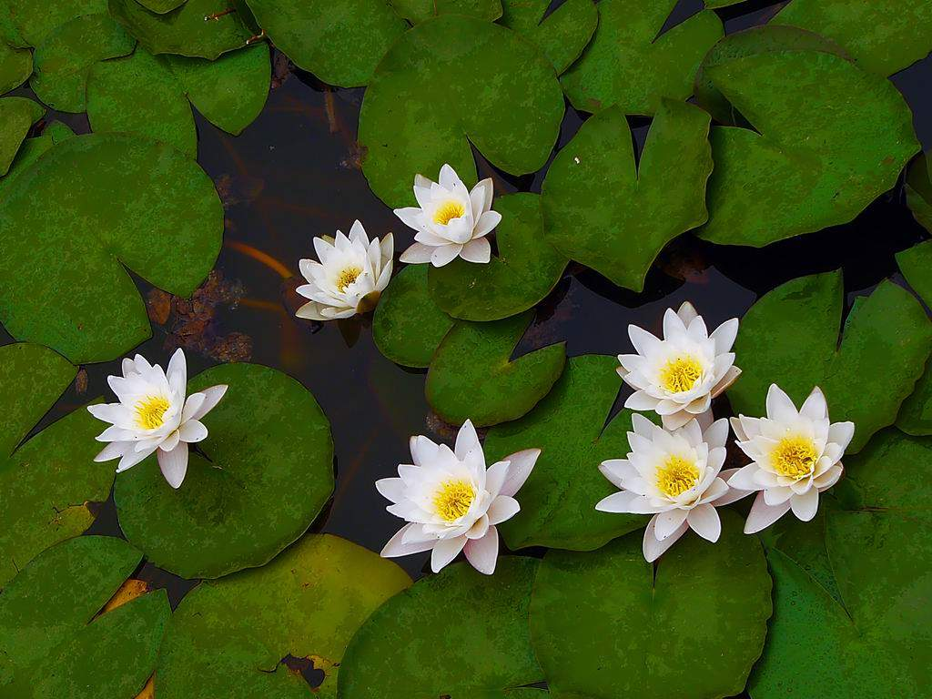

Slide 10
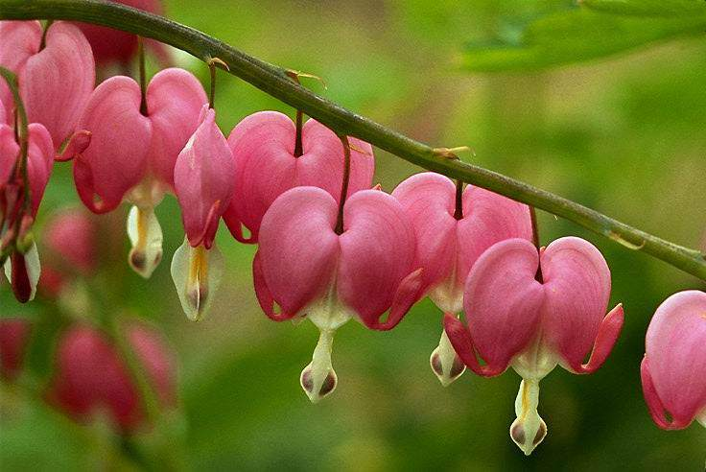

Slide 11
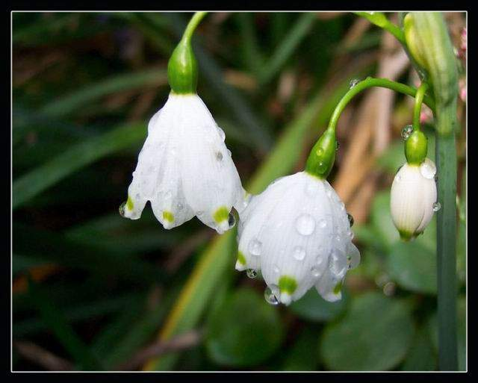

Slide 12
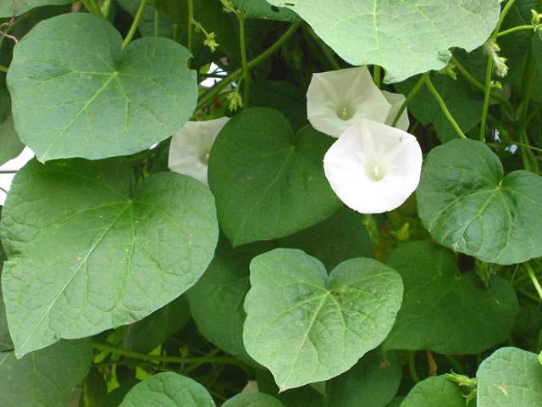

Slide 13
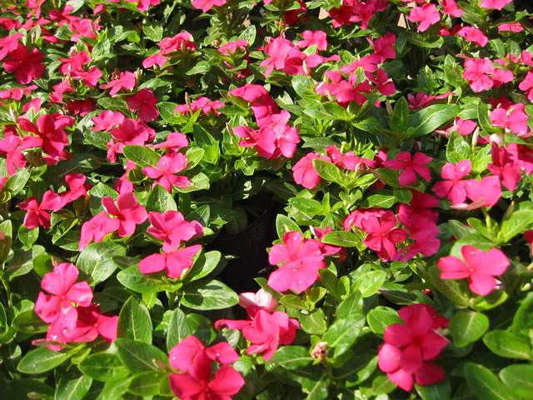
千日草
睡 莲

Slide 14
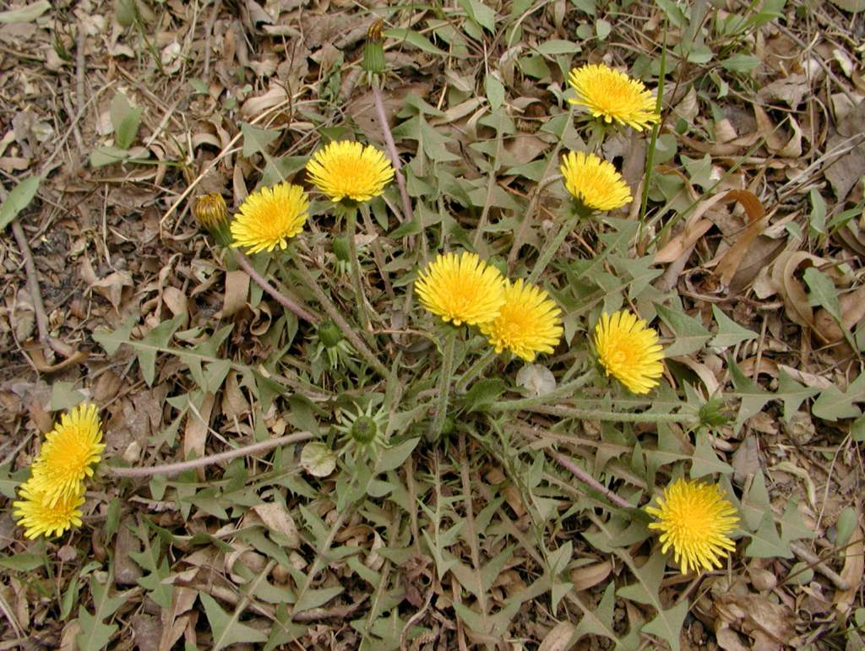
蒲公英

Slide 15
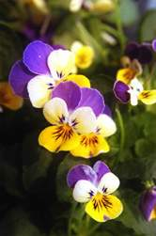

Slide 16
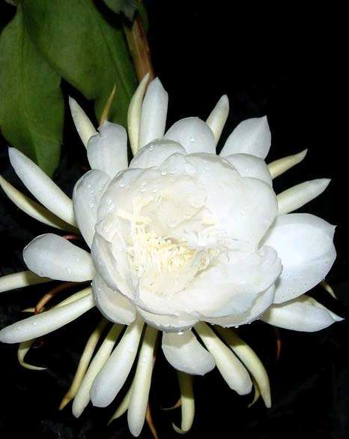
昙 花

Slide 17
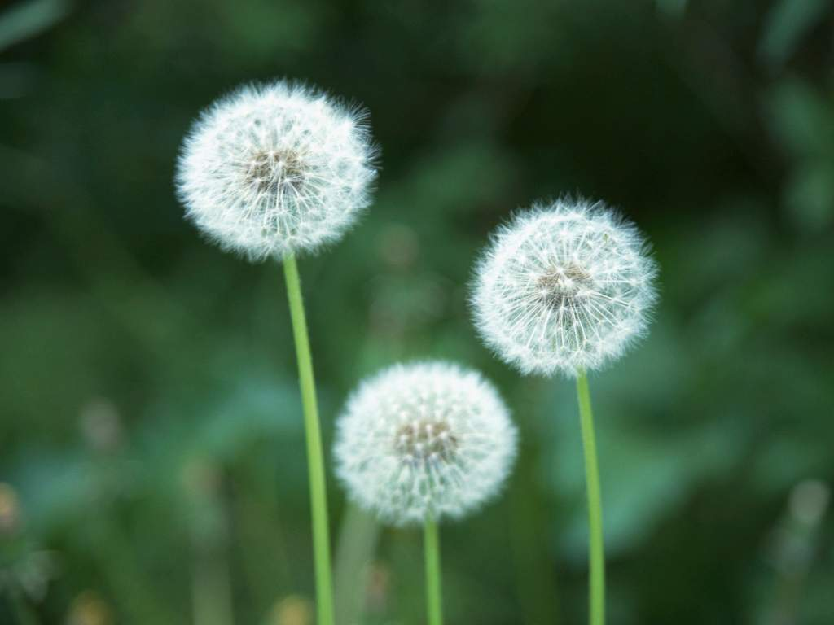

Slide 18
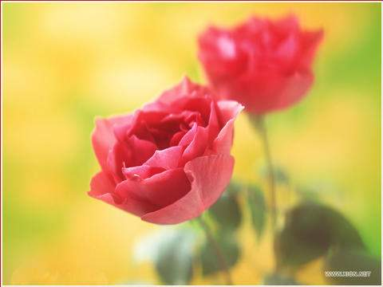
玫瑰

Slide 19
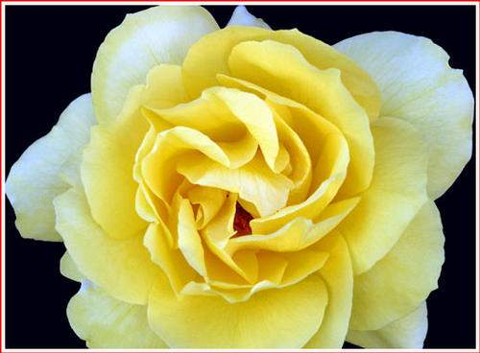

Slide 20
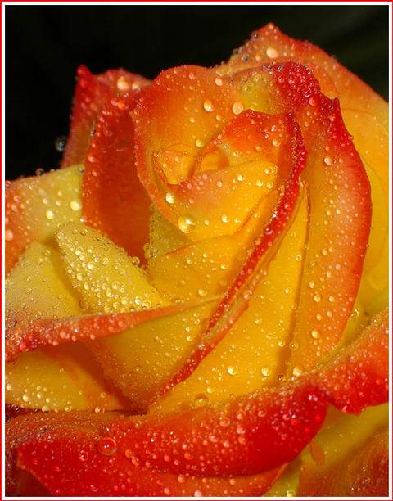

Slide 21
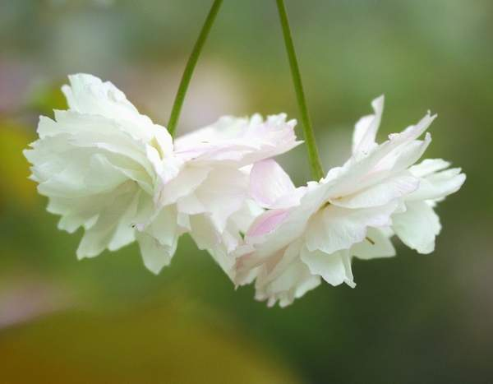

Slide 22
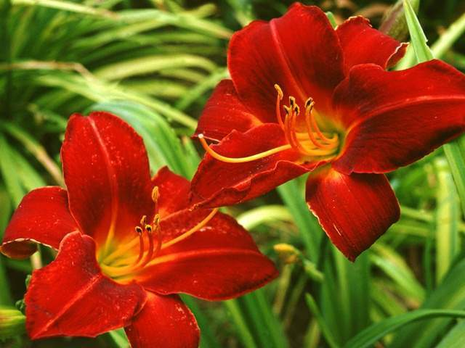

Slide 23
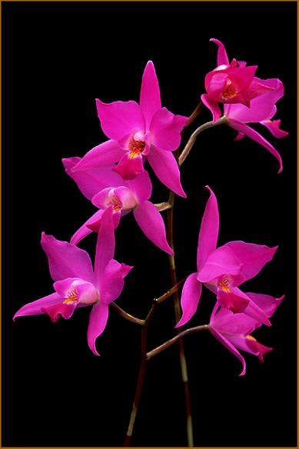

Slide 24
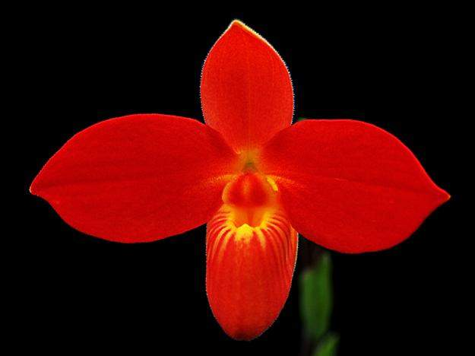

Slide 25
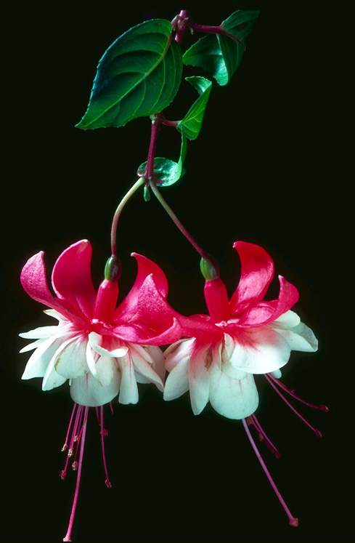

Slide 26
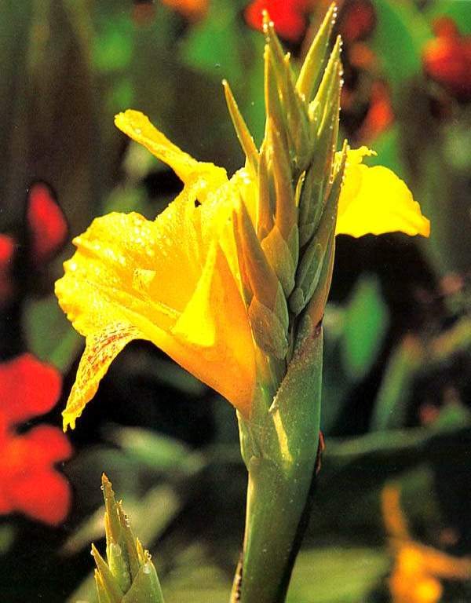
美人蕉

Slide 27
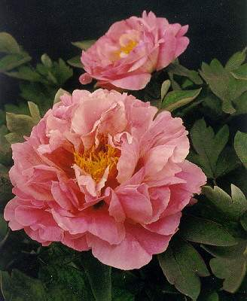
叶花蝴蝶

Slide 28
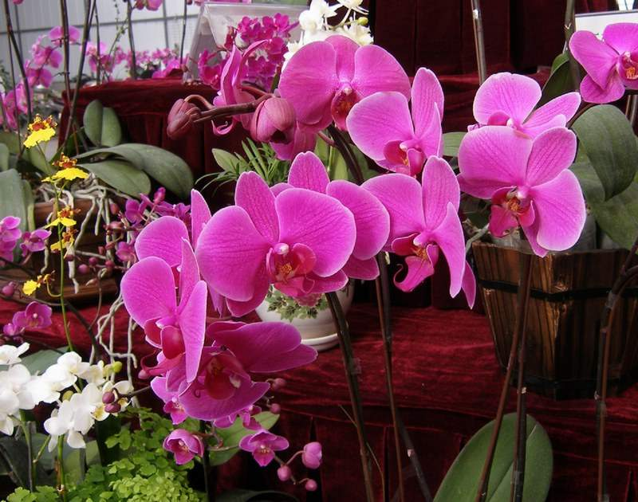
蝴蝶兰

Slide 29
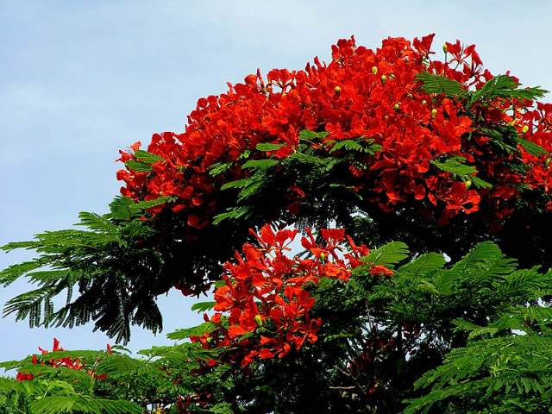
凤凰花

Slide 30
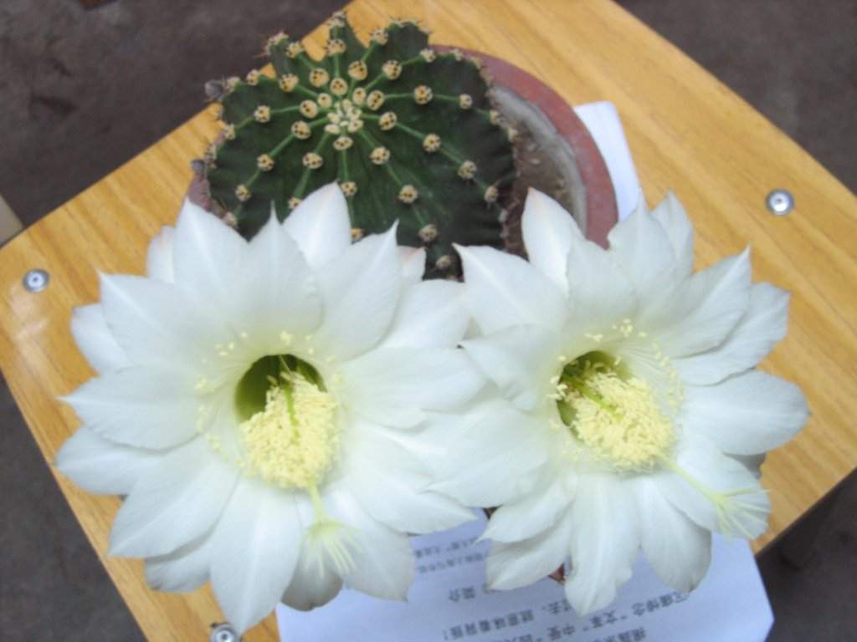
仙人球花

Slide 31
读书要求：
用自己喜欢的方式读课文，读准字音，读通句子，难读的地方多读几遍。

Slide 32
nù mù zào yǎ
怒 暮 燥 雅
kūn bō wěn zhì
昆 播 吻 致

Slide 33
nèn nèi mèng xǐng
嫩 内 梦 醒
shī jiāo yàn qiáng
湿 娇 艳 强
bō xiū zhì kūn sū
播 修 致 昆 苏

Slide 34
留心 艳丽 苏醒 湿度 密切 关系 娇嫩 适宜 适应 展示 需要 昆虫 传播 修建 陆续 大致 争奇斗艳 芬芳迷人
植物学家

Slide 35
睡莲 凌晨 暮色 苏醒 舒展
花瓣 温度 湿度 干燥 灼伤
淡雅 花蕾 昆虫 传播 吻合
花圃 大致 万寿菊
欣然怒放 含笑一现
绽开了笑脸 艳丽的蔷薇

Slide 36
你能从课文中找出表示以下意思的词语吗？
陆续
1、表示动作、行为连续不断。（ ）
2、上下唇相合。比喻完全符合。（ ）
3、（花）盛开。（ ）
4、喜悦、高兴的样子。（ ）
5、柔嫩。（ ）
6、大概，大约。（ ）
7、天快亮的时候。（ ）
8、傍晚的天色。（ ）
吻合
怒放
欣然
娇嫩
大致
凌晨
暮色

Slide 37
qiáng(强壮)
强
jiàng(倔强)

Slide 38
这是一个总述句，先写鲜花盛开的美丽景象，然后全文围绕“不同的花开放的时间是不同的”这句话来展开描写。
鲜花朵朵，争奇斗艳，芬芳迷人要是我们留心观察，就会发现，一天之内不同的花开放的时间是不同的。凌晨四点，牵牛花吹起了紫色的小喇叭；五点左右，艳丽的蔷薇绽开了笑脸；七点，睡莲从梦中醒来；中午十二点左右，午时花开放了；下午三点，万寿菊欣然怒放；傍晚六点，烟草花在暮色中苏醒；月光花在七点左右舒展开自己的花瓣；夜来香在晚上八点开花；昙花却在九点左右含笑一现……
（第一部分：不同的植物开花的时间是不同的。）

Slide 39
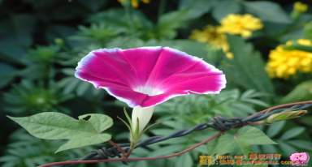
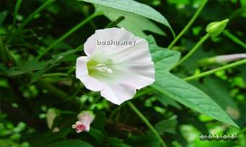
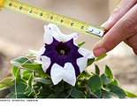
凌晨四点，牵牛花吹起了紫色的小喇叭。

Slide 40
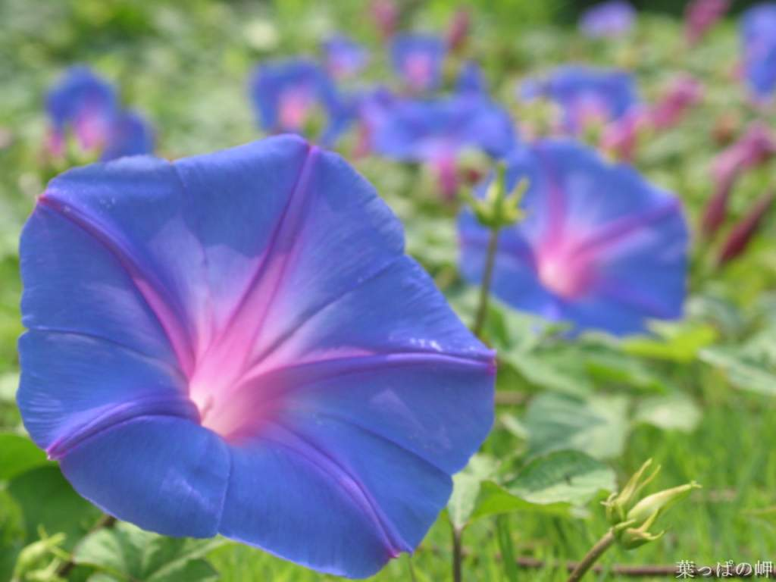
牵牛花

Slide 41
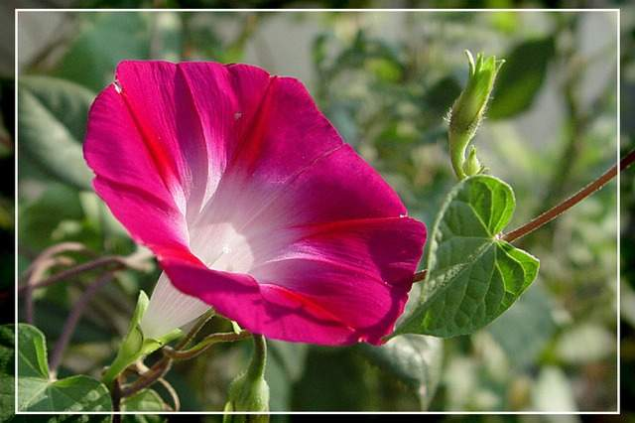
牵牛花

Slide 42
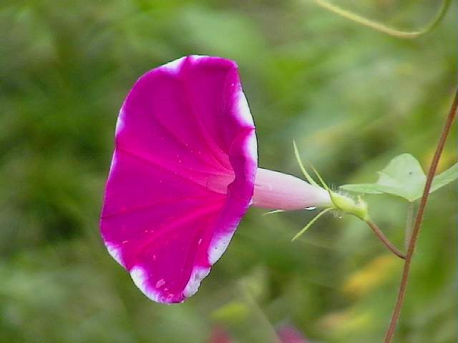
牵牛花

Slide 43
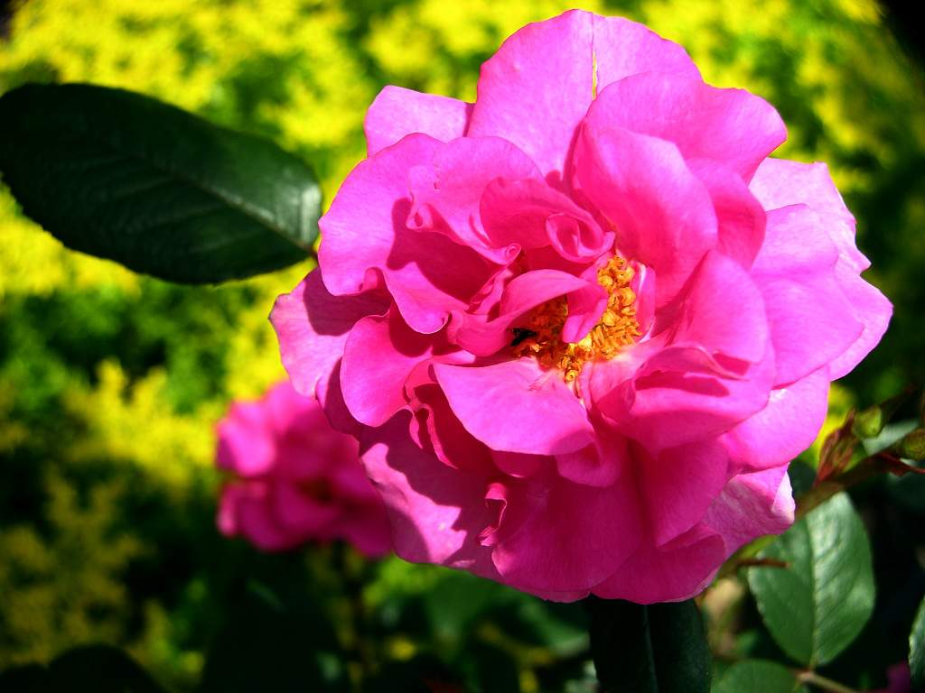
五点左右艳丽的蔷薇绽开了笑脸。

Slide 44
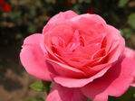
蔷 薇

Slide 45
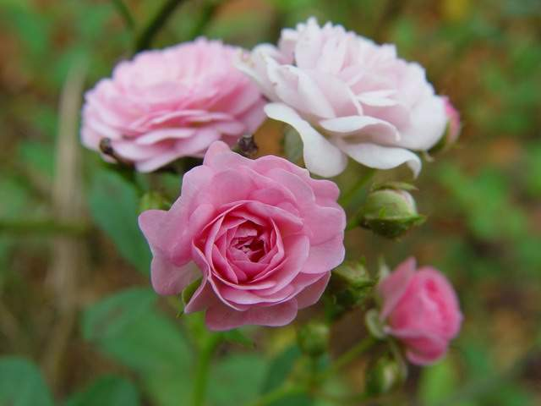
蔷薇花

Slide 46
七点，睡莲从梦中醒来。

Slide 47
睡莲

Slide 48
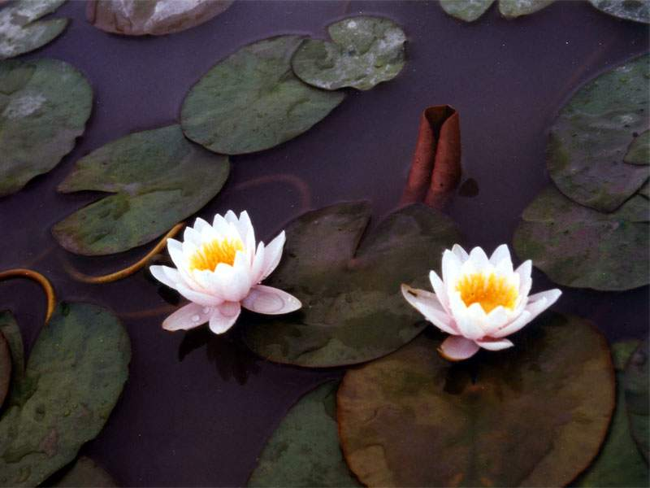
睡莲

Slide 49
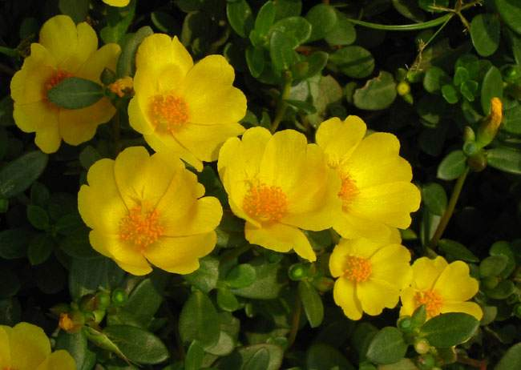
中午十二点左右，午时花开花了。

Slide 50
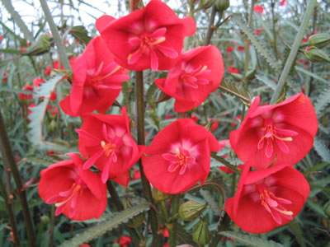
午时花

Slide 51
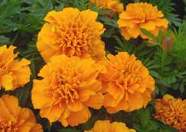
下午三点，万寿菊欣然怒放。

Slide 52
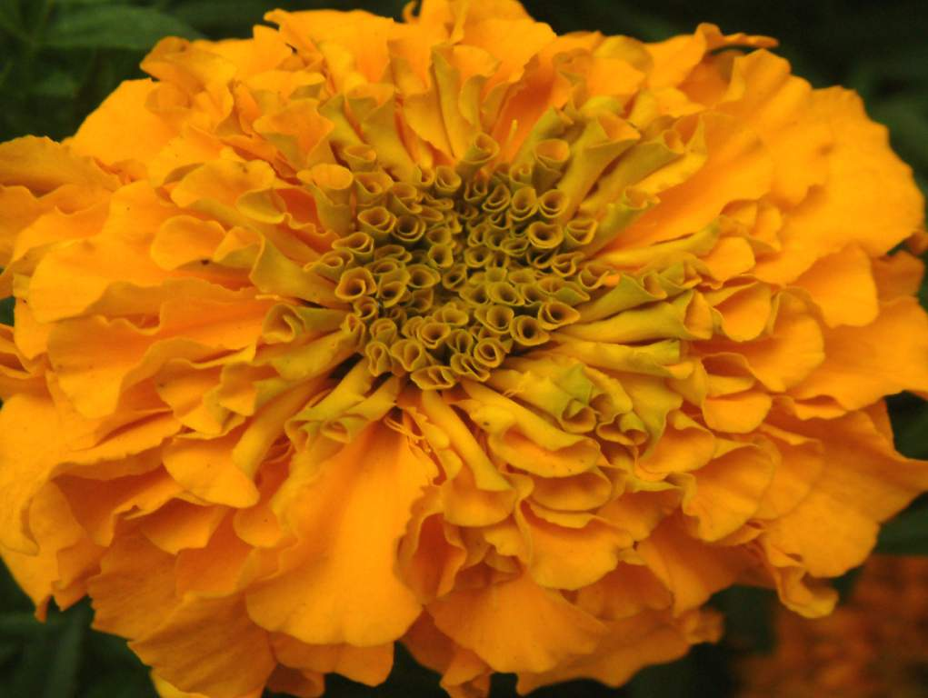
万寿菊

Slide 53
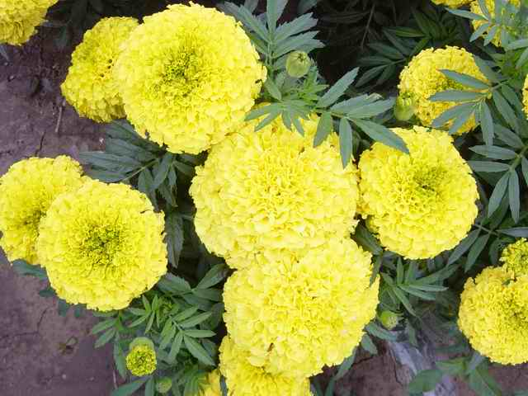
万寿菊

Slide 54
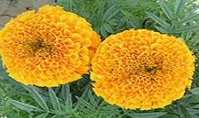
万寿菊

Slide 55
傍晚六点，烟草花在暮色中苏醒。

Slide 56
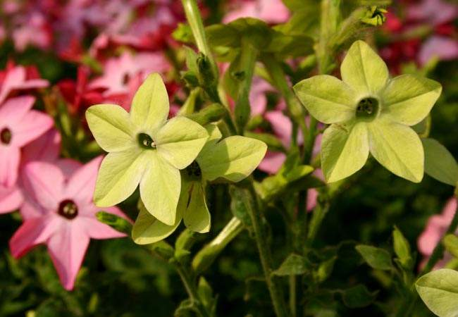
烟草花

Slide 57

烟草花

Slide 58
月光花在七点左右舒展开自己的花瓣。

Slide 59
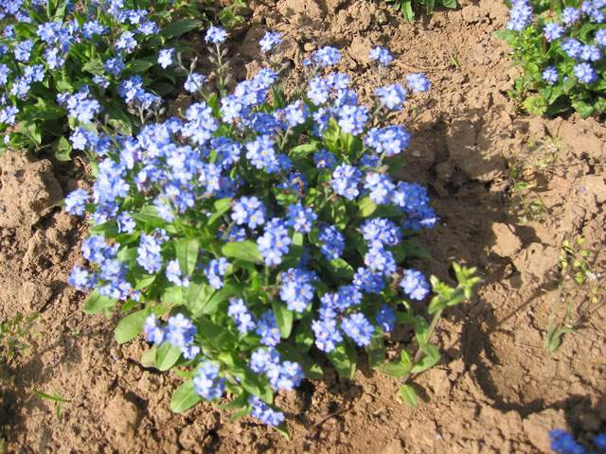
月光花

Slide 60
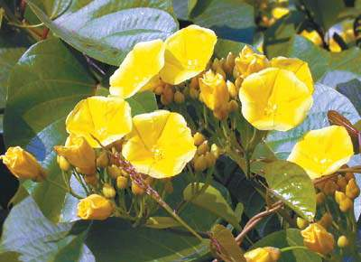
月光花

Slide 61

夜来香在晚上八点开花。

Slide 62

夜来香

Slide 63
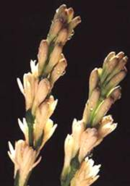
夜来香

Slide 64
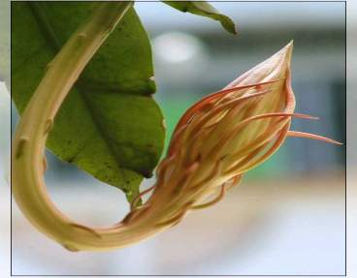
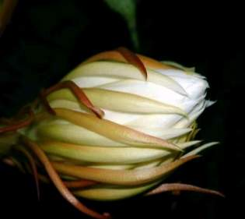


昙 花却在九点左右含笑一现……

Slide 65

昙花

Slide 66

昙花

Slide 67

昙花

Slide 68
按照从早到晚的顺序列举了九种花开放的不同时间充分说明了作者的发现----不同的花开放的时间是不同的。作者运用了拟人的写法，写出了不同花儿开放时的形态特点，表达了作者对花儿的喜爱之情。

Slide 69
花的品种
开放时间
作者的形容（花儿开放）
牵牛花
凌晨四点
吹起紫色小喇叭
蔷薇
五点左右
绽开了笑脸
睡莲
七点
梦中醒来
午时花
中午十二点
开花了
万寿菊
下午三点
欣然怒放
烟草花
傍晚六点
暮色中苏醒
月光花
晚上七点左右
舒展开自己的花瓣
夜来香
晚上八点
开花
昙花
晚上九点
含笑一现

Slide 70
凌晨四点，牵牛花开了；五点左右，蔷薇开了；七点，睡莲开了；中午十二点左右，午时花开了；下午三点，万寿菊开了；傍晚六点，烟草花开了；月光花在七点左右开花；夜来香在晚上八点左右开花；昙花却在九点左右开放……
凌晨四点，牵牛花吹起了紫色的小喇叭；五点左右,艳丽的蔷薇绽开了笑脸；七点，睡莲从梦中醒来；中午十二点左右，午时花开花了；下午三点，万寿菊欣然怒放；傍晚六点，烟草花在暮色中苏醒；月光花在七点左右舒展开自己的花瓣；夜来香在晚上八点开花；昙花却在九点左右含笑一现……

Slide 71
不同的植物为什么开花的时间不同呢？原来，植物开花的时间，与温度、湿度、光照有着密切的关系。比如，昙花的花瓣又大又娇嫩，白天阳光强，气温高，空气干燥，要是在白天开花，就有被灼伤的危险。深夜气温过低，开花也不适宜。长期以来，它适应了晚上九点左右的温度和湿度，到了那时便悄悄绽开淡雅的花蕾，向人们展示美丽的笑脸。还有的花，需要昆虫传播花粉，才能结出种子，它们开花的时间往往跟昆虫活动的时间相吻合。
（第二部分：不同植物开花时间不同的原因。）

Slide 72
不同的植物为什么开花的时间不同呢？

Slide 73
原来，植物开花的时间，与温度、湿度、光照有着密切的关系。

Slide 74
不同的植物为什么开花的时间不同呢？原来，植物开花的时间，与温度、湿度、光照有着密切的关系。
这是一个设问句，运用设问的形式，强调了不同植物开花时间不同的原因。

Slide 75

昙花的花瓣又大又娇嫩，白天阳光强，气温高，空气干燥，要是在白天开花，就有被灼伤的危险。

Slide 76
比如，昙花的花瓣又大又娇嫩，白天阳光强，气温高，空气干燥，要是在白天开花，就有被灼伤的危险。深夜气温过低，开花也不适宜。
以昙花为例，来说明植物开花时间受温度、湿度、光照的限制

Slide 77
长期以来，它适应了晚上九点左右的温度和湿度，到了那时便悄悄绽开淡雅的花蕾，向人们展示美丽的笑脸。
采用举例子的写作方法，运用拟人手法写出了谈话的美丽与可爱，表达了作者对昙花的喜爱之情。

Slide 78
还有的花，需要昆虫传播花粉，才能结出种子，它们开花的时间往往跟昆虫活动的时间相吻合。

Slide 79
还有的花，需要昆虫传播花粉，才能结出种子，它们开花的时间往往跟昆虫活动的时间相吻合。
植物开花的时间与昆虫活动的时间有关，这是第二个原因。

Slide 80
不同的植物开花时间不同的两个原因：
温度
植物开花的时间，与 、
、 有着密切的关系。
还有的花它们开花的时间
往往跟 相吻合。
湿度
光照
昆虫活动的时间

Slide 81





不同的植物开花时间不同的两个原因：
1、开花时间与温度、湿度、光照有关；
2、开花时间与昆虫的活动时间有关；

Slide 82
要是我们留心观察，就会发现，一天之内，不同的花开放的时间是不同的。

Slide 83
只要我们积极探索、留心
观察，就会发现这些花开
的秘密。

Slide 84
一位植物学家曾有意把不同时间开放的花种在一起，把花圃修建得像钟面一样，组成花的“时钟”。这些花在二十四小时内陆续开放。你只要看看什么花刚刚开放，就知道大致是几点钟，这是不是很有趣？
（第三部分：植物学家修建“花钟”的做法很有趣。）

Slide 85
一位植物学家曾有意把不同时间开放的花种在一起，把花圃修建得像钟面一样，组成花的“时钟”。
这句话照应了题目，揭示了花钟的真正含义。

Slide 86
“花钟”是指什么？
1、不同的花开花时间不一样。
2、一位植物学家曾有意把不同时间开放的花种在一起，把苗圃修建得像钟面一样，组成花的“时钟”。
3、每天的二十四小时都会有各种花开放。

Slide 87

日内瓦花钟
这是世界上最早发明、最著名的日内瓦大花钟,直径5米,各个季节装点不同的花,大约有6500盆。花钟是（瑞士）日内瓦著名景点。
1

Slide 88

上海世纪花钟

Slide 89

瑞士花钟

Slide 90

莫斯科花钟

Slide 91
这些花在二十四小时内陆续开放。你只要看看什么花刚刚开放，就知道大致是几点钟，这是不是很有趣？
“大致”看似模糊，实则用的很准确，是对客观事物真实情况的准确反映，无论开花时间，还是原因的分析，都是受范围、条件限制的，如果把话说死了反而不科学了。运用问句结尾，给读者留下了回味的余韵。

Slide 92
这些花在二十四小时内陆续开放。你只要看看什么花刚刚开放，就知道大致是几点钟，这是不是很有趣？
大致：大概，大约。

Slide 93



我们要养成留心观察周围事物的习惯。

Slide 94
课文用不同的说法来表达鲜花的
开放，我们来填一填，再体会体会。
牵牛花吹起了紫色的小喇叭
蔷薇
绽开了笑脸
睡莲
从梦中醒来
万寿菊
欣然怒放
在暮色中苏醒
烟草花
月光花
舒展开自己的花瓣
含笑一现
昙花

Slide 95


Slide 96
借用了同仁的资源，在此衷心感谢！

